Slide 1
Análisis del Nivel de Prevención de Riesgos Laborales en las Empresas del Sector Construcción en Aguachica- Cesar
PROYECTO DE GRADO
Luis Hernando Robles Otalvarez
Sergio Andrés Vidales Solano
Javier Enrique Cruz Herrera
UNIVERSIDAD POPULAR DEL CESAR SECCIONAL AGUACHICA
CIENCIAS ADMINISTRATIVAS, CONTABLES Y ECONÓMICAS
ADMINISTRACIÓN DE EMPRESAS
AGUACHICA
2023 - 2

Slide 2


INTRODUCCIÓN
Este proyecto se propone investigar el estado actual de las medidas de prevención de riesgos laborales en las empresas de construcción de Aguachica, describir las estrategias y procedimientos que actualmente se implementan, y proponer soluciones viables para abordar las deficiencias y mejorar las prácticas en el sector.
¿Que Propone la investigación?
¿Cuál es su enfoque?
¿Cuál es su propósito?
02

Slide 3

DESCRIPCIÓN DEL PROBLEMA
Las condiciones inherentes a la actividad constructiva, caracterizadas por la manipulación de materiales y maquinaria pesada, así como la exposición a elementos ambientales variables, plantean desafíos sustanciales en términos de seguridad laboral.
03

Slide 4

Condiciones
Preservar
Información
JUSTIFICACIÓN
04

Slide 5
METODOLOGÍA
Diseño
Enfoque
Población
Muestra
06

Slide 6
OBJETIVO GENERAL
OBJETIVOS
Analizar el nivel prevención de riesgos laborales en las empresas de construcción de Aguachica cesar.
OBJETIVO ESPECIFICOS
Identificar el Nivel de Conocimiento Sobre Prevención de Riesgos Laborales de los Trabajadores del Área de la Construcción.
Determinar el Nivel de Cumplimiento de las Normativas de Seguridad y Salud en el Trabajo de las Empresas de Construcción del Municipio de Aguachica.
Elaboración de una Guía De Prevención de Riesgos Laborales Para las Empresas De Construcción del Municipio de Aguachica.
05

Slide 7
DESARROLLO DE LOS OBJETIVOS ESPECIFICOS
Identificar el Nivel de Conocimiento Sobre Prevención de Riesgos Laborales de los Trabajadores del Área de la Construcción.
07

Slide 8
DESARROLLO DE LOS OBJETIVOS ESPECIFICOS
Identificar el Nivel de Conocimiento Sobre Prevención de Riesgos Laborales de los Trabajadores del Área de la Construcción.
07

Slide 9
DESARROLLO DE LOS OBJETIVOS ESPECIFICOS
Identificar el Nivel de Conocimiento Sobre Prevención de Riesgos Laborales de los Trabajadores del Área de la Construcción.
07

Slide 10
DESARROLLO DE LOS OBJETIVOS ESPECIFICOS
2. Determinar el Nivel de Cumplimiento de las Normativas de Seguridad y Salud en el Trabajo de las Empresas de Construcción del Municipio de Aguachica

Slide 11
DESARROLLO DE LOS OBJETIVOS ESPECIFICOS
2. Determinar el Nivel de Cumplimiento de las Normativas de Seguridad y Salud en el Trabajo de las Empresas de Construcción del Municipio de Aguachica

Slide 12
DESARROLLO DE LOS OBJETIVOS ESPECIFICOS
2. Determinar el Nivel de Cumplimiento de las Normativas de Seguridad y Salud en el Trabajo de las Empresas de Construcción del Municipio de Aguachica

Slide 13
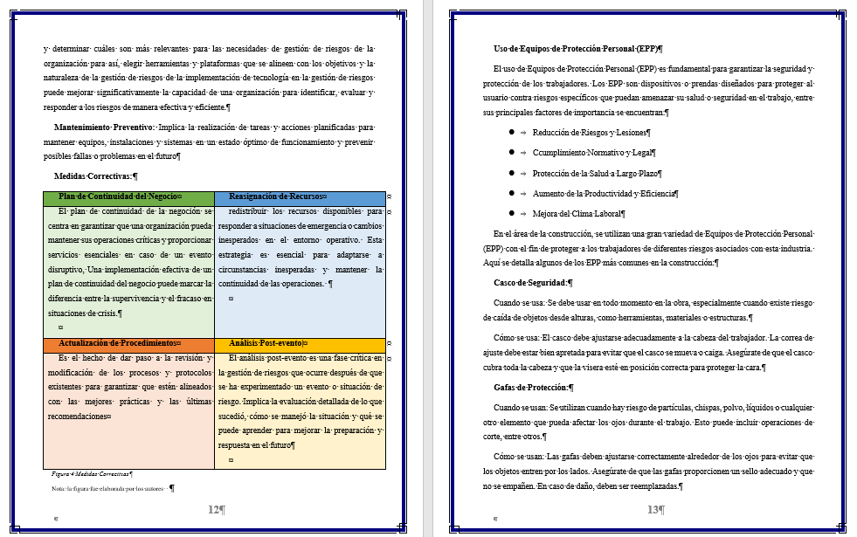
3. Elaboración de una Guía De Prevención de Riesgos Laborales Para las Empresas De Construcción del Municipio de Aguachica.

Slide 14

CONCLUSIONES Y RECOMENDACIONES
Se espera que este proyecto investigativo proporcione una base sólida para comprender cuál es el nivel de prevención de riesgos laborales de las empresas de construcción en el municipio de Aguachica, Cesar. Además, de una guía con recomendaciones, conceptos, teorías y pasos a seguir para fortalecer las diferentes prácticas de seguridad laboral, y la promoción de entornos de trabajo más seguros y saludables para la gran variedad de trabajadores del área de la construcción.
08

Slide 15
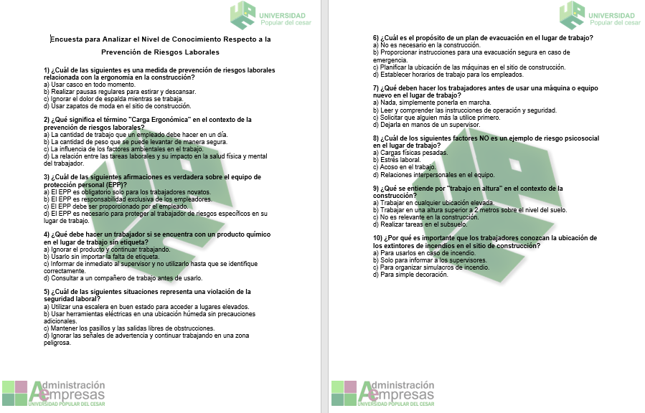
APÉNDICES
09

Slide 16
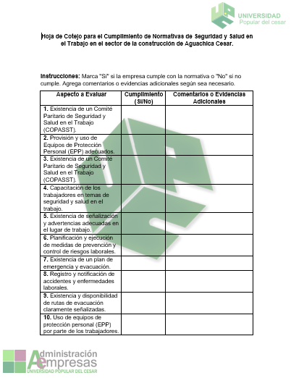
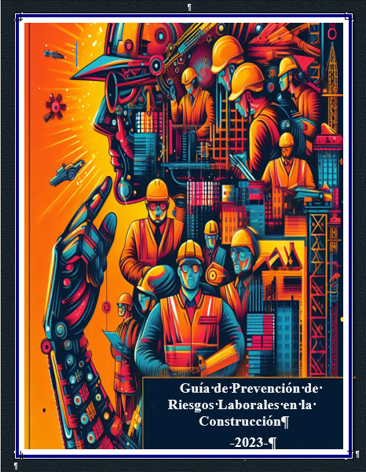

Slide 17
BIBLIOGRAFIA
Smith, J. (2020). Manual de Seguridad en la Construcción: Prácticas y Protocolos. Editorial Seguridad Laboral.
González, R. (2020). Seguridad en el Trabajo: Guía Integral de Prevención de Riesgos. Editorial SeguriPro.
Organización Internacional del Trabajo. (s.f.). Enciclopedia de salud y seguridad en el trabajo.
López, J. (2019). Cultura de Seguridad en el Trabajo: Estrategias para su Desarrollo. Editorial Seguridad y Productividad.
International Labour Organization. (2007). Ergonomics and human factors. En Encyclopedia of occupational health and safety (4ta ed., Vol. 1, pp. 73.1-73.16). International Labour Office.
10

Slide 18

¡Gracias!

